Slide 1
Задание 2 ОГЭ-2024 Русский язык
Синтаксический анализ

Slide 2
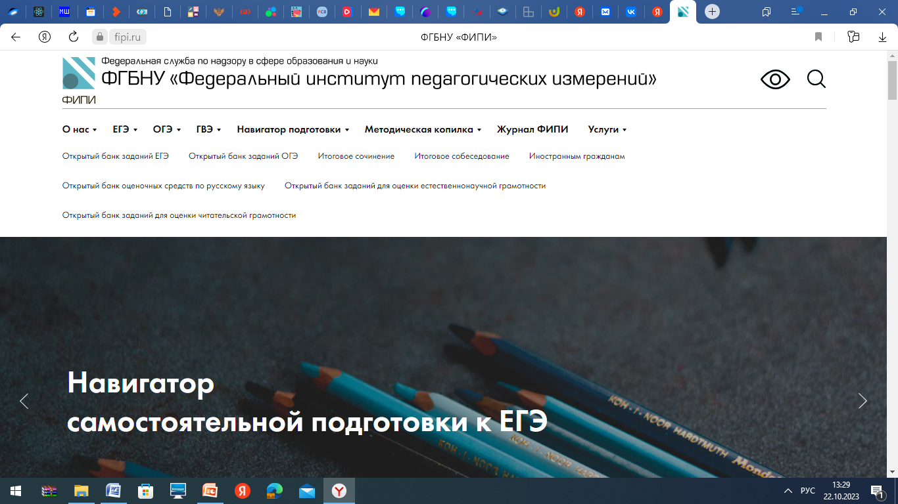

Slide 3
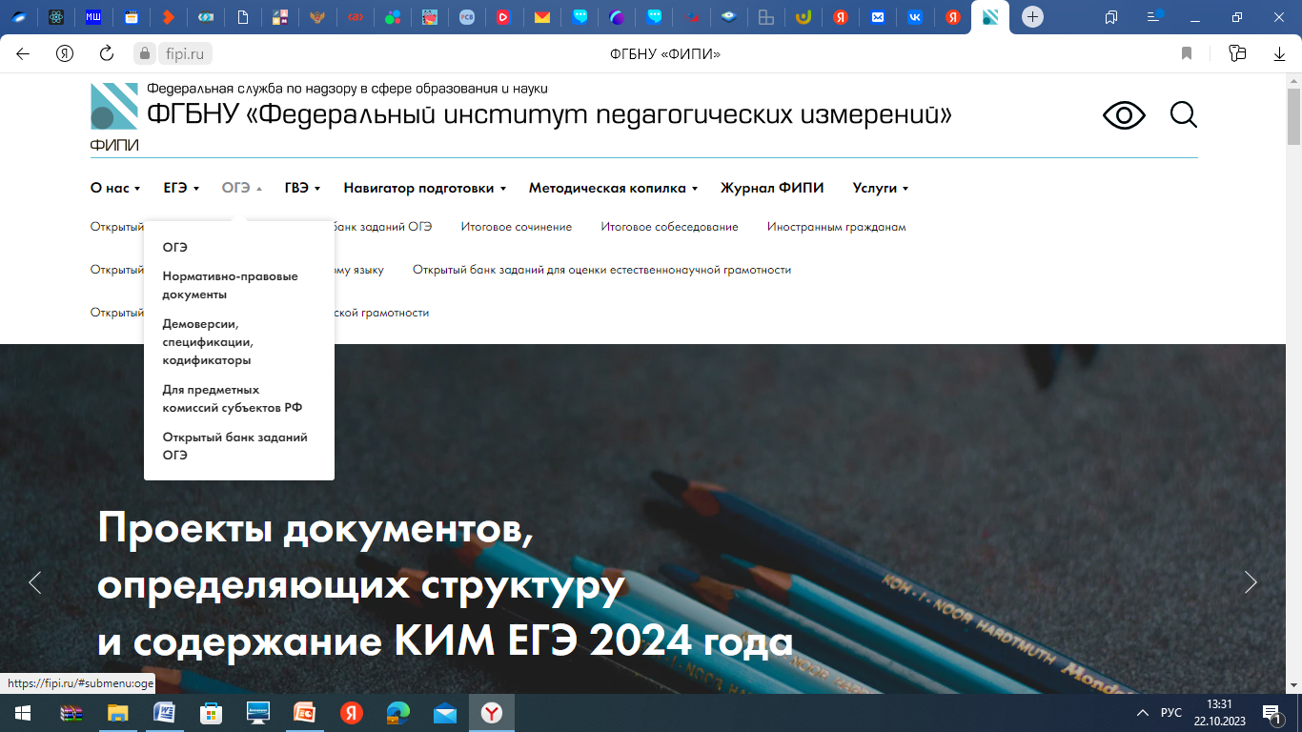

Slide 4
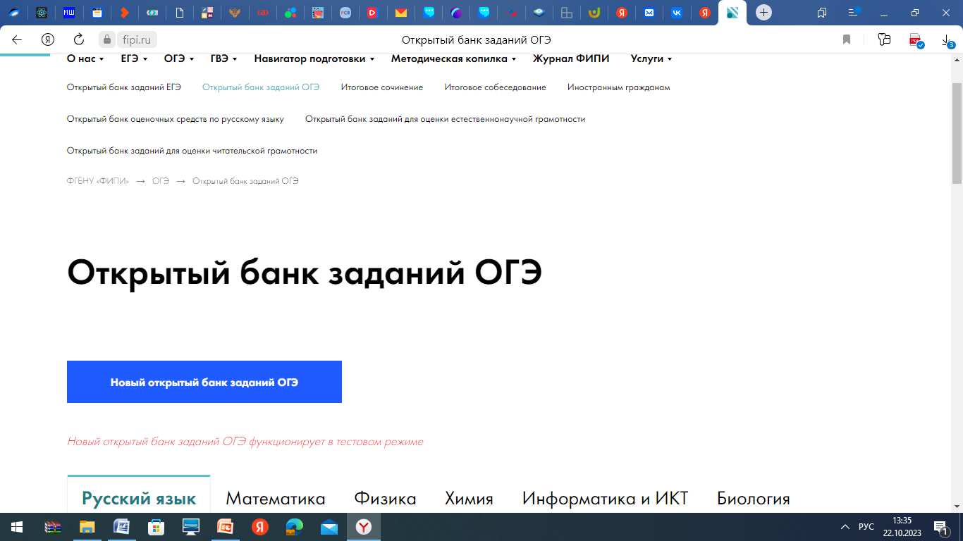

Slide 5
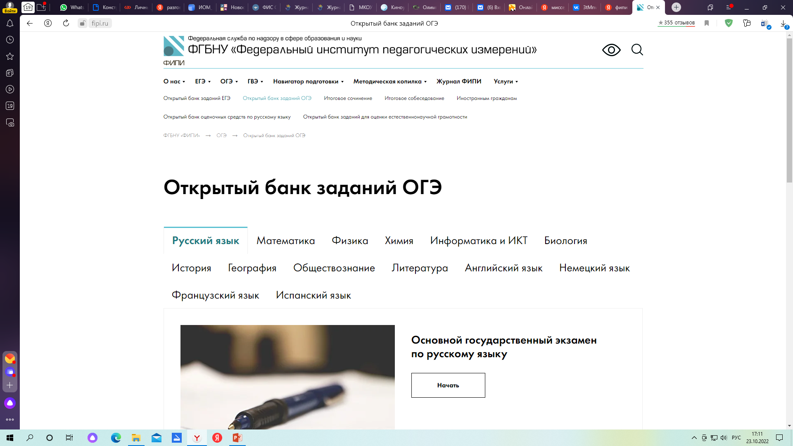

Slide 6
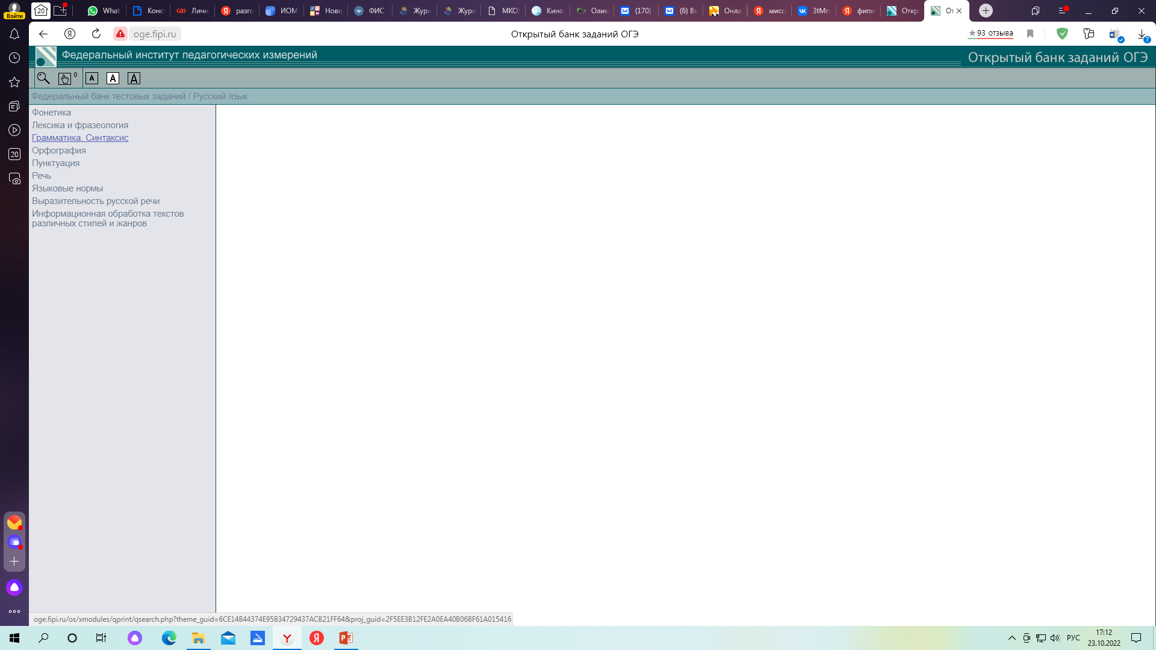

Slide 7
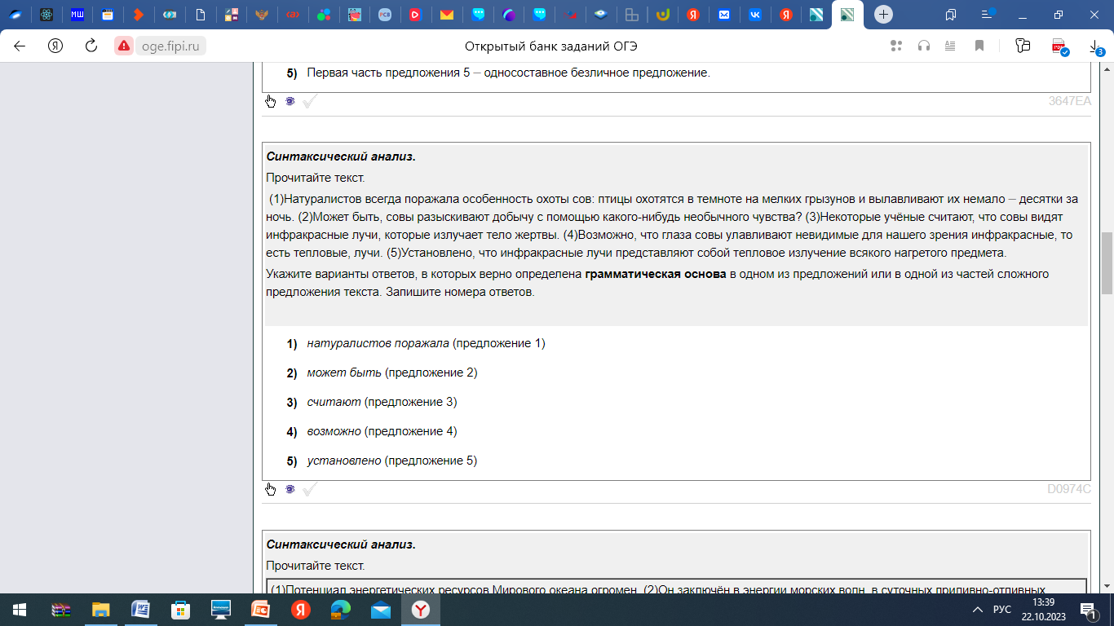

Slide 8
Из демоверсии-2024
Прочитайте текст и выполните задания 2, 3.
(1)Язык – это зеркало, которое стоит между нами и миром, отражая общие представления всех говорящих на нём. (2)Причём зеркало языка отражает не все свойства окружающей действительности, а только те, которые казались особенно важными предкам – носителям этого языка. (3)Так, в языках некоторых северных народов: эскимосов, чукчей, коряков ‒ существует множество названий снега. (4)Люди понимают: снег занимает в их жизни заметное место, его количество, состояние, цвет очень важны. (5)Каждый язык отражает картину мира и через грамматику, поэтому существуют языки, имеющие более тридцати падежей, которые служат способом указать точное положение предмета в пространстве.

Slide 9
ЗАДАНИЕ 2.
Укажите варианты ответов, в которых верно определена грамматическая основа в одном из предложений или в одной из частей сложного предложения текста. Запишите номера ответов.
1) язык – зеркало (предложение 1)
2) которые казались важными (предложение 2)
3) существует множество названий снега (предложение 3)
4) состояние, цвет важны (предложение 4)
5) язык отражает (предложение 5)

Slide 10
1) язык – зеркало (предложение 1)
2) которые казались важными (предложение 2)
3) существует множество названий снега (предложение 3)
4) состояние, цвет важны (предложение 4)
5) язык отражает (предложение 5)
125

Slide 11
Задание 2 – Синтаксический анализ текста – одно из сложных заданий ОГЭ по русскому языку. Чтобы подготовиться к нему, необходимо хорошо уметь находить грамматическую основу предложения. Поэтому готовиться к этому заданию лучше всего по методу «Съесть слона по частям».
Съесть слона по частям —значит разделить задачи на части, осилить что-то большое и сложное постепенно. Поэтому делим подготовку на части и прорабатываем каждую в отдельности.

Slide 12
Чтобы выполнить правильно задание 2 ОГЭ по русскому языку, необходимо знать следующую теорию и уметь её применять:
Синтаксический анализ предложения (выделение грамматической основы предложения).
• Подлежащее и сказуемое как главные члены предложения.
• Способы выражения подлежащего.
• Виды сказуемого (простое глагольное, составное глагольное, составное именное) и способы его выражения.

Slide 13
Грамматическая основа – это главные члены предложения.
Грамматическая основа состоит из подлежащего и сказуемого (или только из одного из главных членов предложения).
Подлежащее –главный член предложения, который обозначает предмет и отвечает на вопросы И.П. Кто? Что? ( это то, о чем говорится в предложении).
Сказуемое – главный член предложения, который обозначает действие предмета и отвечает на вопросы Что делать? Что сделать? Кто? Что? Какой? Каков? (это то, что говорится о подлежащем в предложении).
Подлежащее и сказуемое могут быть выражены любой частью речи.

Slide 14
Подлежащее, способы его выражения
Подлежащее должно стоять в И.п.
Слова МНЕ, ТЕБЕ, ЕМУ, ЕЙ, НАМ, ВАМ, ИМ не могут быть подлежащим.
В придаточной части СПП в роли подлежащего могут выступать союзные слова КОТОРЫЙ, ЧТО, КТО.
Подлежащее может быть выражено одним словом (любой части речи) или словосочетанием.

Slide 15
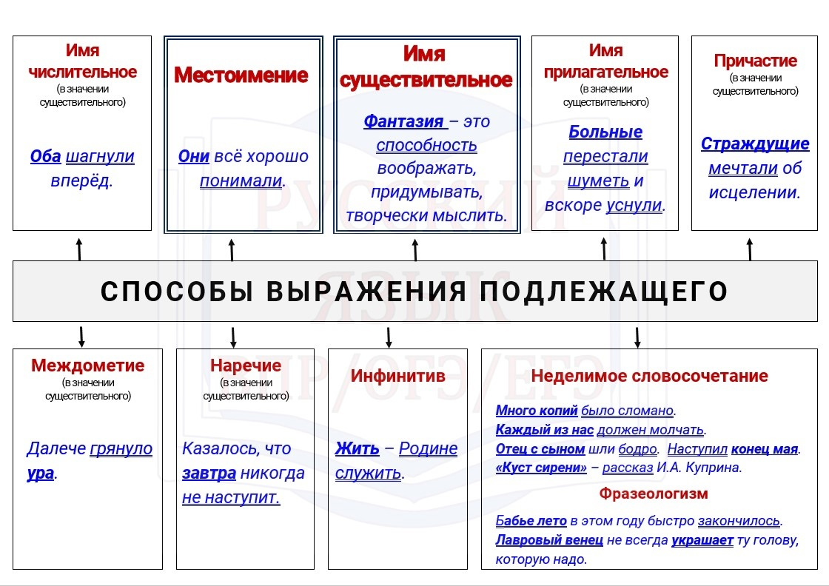

Slide 16
Способы выражения подлежащего
Сущ. в И.п. + С + сущ в Т.п. (кто с кем, что с чем)
Брат с сестрой шли по дороге. (сказуемое должно быть во мн.ч) !!!
Брат с сестрой шел по дороге!!!!! (в этом предложении подлежащее – брат)

Slide 17
Способы выражения подлежащего
Числ (сущ.) + сущ. в Р.п. (количество деятелей)
Слова много, мало, несколько, большинство входят в подлежащее.
Пять тетрадей лежало на столе.
Двое ребят шли по дороге.
Часть группы осталась в стороне.
Много ребят пришло в аудиторию.

Slide 18
Способы выражения подлежащего
Слово в И.п. + ИЗ +слово в Р.п. (кто-то из кого-то, что-то из чего-то; часть целого)
Начало, середина, конец + сущ. (значение фазы)
Двое из нас пришли.
Трое из ребят остались.
Наступило начало сентября.

Slide 19
Способы выражения подлежащего
Фразеологизм (устойчивое неделимое словосочетание) или метафора.
Неопределенное местоимение от …кто …что +имя
Белые мухи летали в воздухе. (белые мухи=метафора снежинок)
На небе расстилался млечный путь.
Что-то неприятное было в его облике.

Slide 20
Виды сказуемого
Простое глагольное сказуемое (ПГС)
ПГС может быть выражено 1 словом или несколькими словами.
Составное глагольное сказуемое (СГС)
Составное глагольное сказуемое содержит глагол-связку (вспомогательный глагол) и инфинитив.
Составное именное сказуемое (СИС)
СИС состоит из глагола-связки (вспомогательного глагола) и именной части (существительное, прилагательное, числительное, местоимение, причастие, наречие и др.)

Slide 21
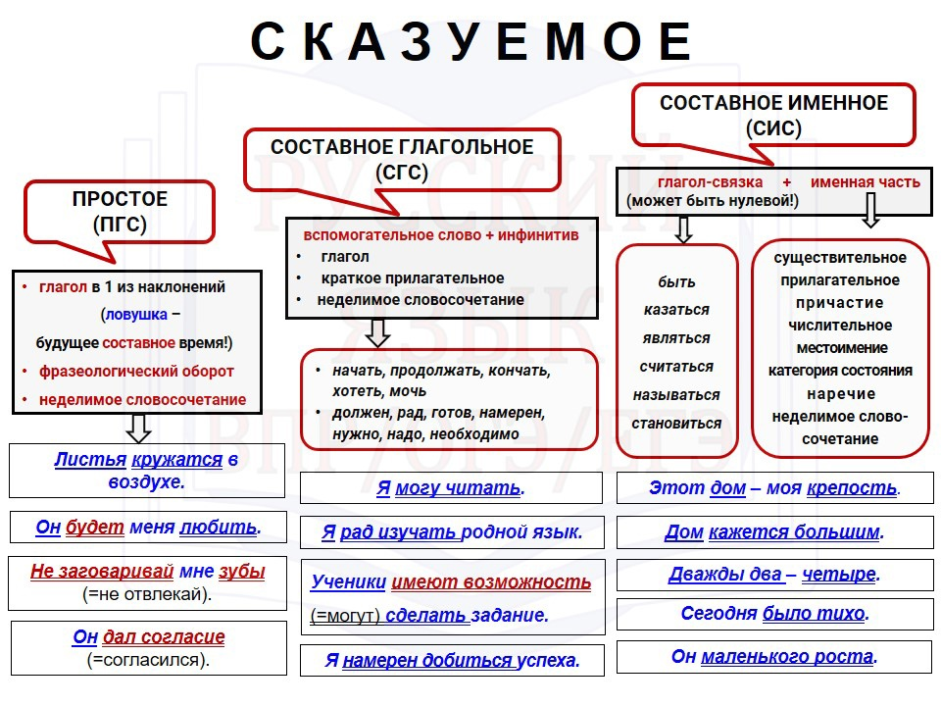

Slide 22
Способы выражения простого глагольного сказуемого
1. Глаголом в любом наклонении (условном, изъявительном и повелительном) и времени (настоящем, прошедшем и будущем).
(Все частицы, образующие наклонения и время входят в состав ПГС.)
Он пришел.
Он идет.
Он будет идти.
Он пойдет.
Пусть он идет.
Они пришел бы.

Slide 23
Способы выражения простого глагольного сказуемого
2. Инфинитивом (начальной формой глагола).
3. Глагольным междометием (бац, хвать, толк, прыг).
4. Фразеологизмом (неделимым словосочетанием).
Курить – здоровью вредить.
Она прыг да скок.
Он бил баклуши. (= ленился).

Slide 24
Способы выражения простого глагольного сказуемого
5. Глаголом в сочетании с модальной частицей (да, пусть, пускай, давай, давайте, было, будто, как будто, как бы, словно, точно, едва ли, чуть не, только что и др.)
Частицы либо образуют форму слова (повелительное наклонение глагола, сослагательное наклонение (бы, б), либо добавляют оттенок значения.
Он словно умер в этот миг.

Slide 26
Способы выражения вспомогательного глагола в составном глагольном сказуемом
1) Глаголы со значением "начало", "продолжение", "конец действия".
2) Модальные глаголы = отношение к действию (хочу, могу, желаю, люблю, ненавижу и др).
3) Словами можно, нужно, надо и т.д
Я начал читать. Я продолжил читать. Я закончил читать.
Я люблю петь. Я хочу есть. Мне нравится гулять.
Можно выйти? Нужно верить.

Slide 27
Синтаксическая роль инфинитива
Инфинитив входит в составное глагольное сказуемое, если относится к вспомогательному глаголу:
Нам хотелось танцевать.
Инфинитив является подлежащим, если обозначает предмет речи:
Жить - родине служить.
Инфинитив входит в форму сложного будущего времени:
Я буду работать. Мы будем строить. Ты будешь отвечать.
Инфинитив является дополнением, если глагол и инфинитив относятся к разным субъектам действия:
Все просили её (о чём?) спеть.

Slide 28
Синтаксическая роль инфинитива
Инфинитив является обстоятельством цели при глаголе движения:
Я вышел на улицу (зачем?) погулять.
Инфинитив является определением, если относится к существительному:
У меня есть желание (какое?) искупаться в речке.
Инфинитив может входить в состав распространённых обстоятельств и определений (деепричастных и причастных оборотов); в этих случаях инфинитивы являются зависимыми словами и относятся к деепричастиям или причастиям.
Отец, желая отдохнуть от работы, ушёл в беседку.
Отец, желавший отдохнуть от работы, ушёл в сад.

Slide 29
Примечание:
Инфинитив не всегда входит в состав сказуемого. Инфинитив не входит в состав сказуемого в следующих случаях:
1. Инфинитив и вспомогательный глагол обозначают действия разных лиц. Они просили ее спеть. (они просили, а действие «спеть» совершает другой деятель). Доктора запретили мне курить.
2. Инфинитив относится к глаголу движения. Он пришел посмотреть фильм. (посмотреть – обстоятельство цели)
3. К инфинитиву можно задать вопрос «КАКОЙ?». В таких случаях инфинитив относится к подлежащему, а не к сказуемому.
Желание гулять посетило его только сейчас.

Slide 31
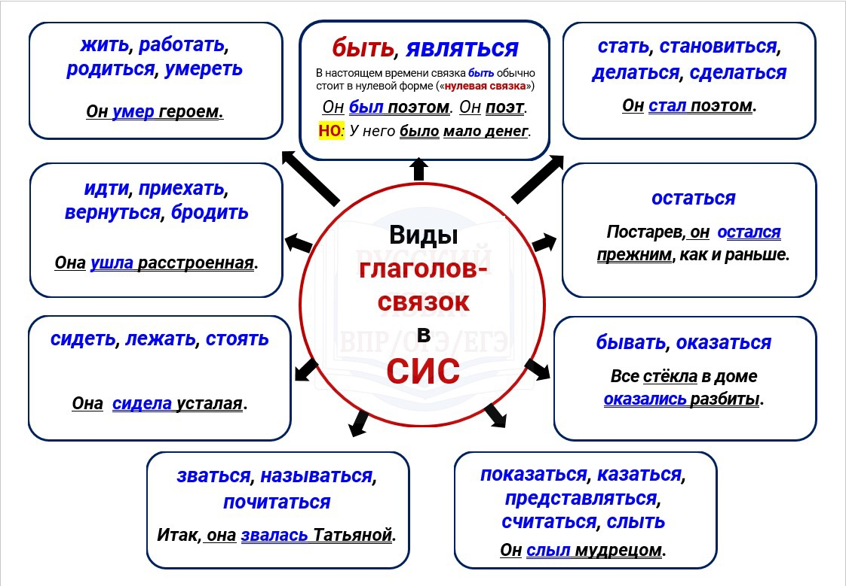

Slide 32
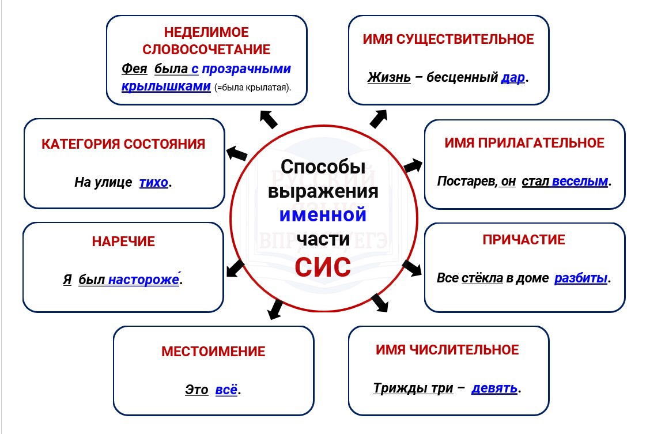

Slide 33
1. Бытийный глагол (быть, становиться, делаться, казаться, являться, бывать, называться и т.д.)
2. Глагол в бытийном значении (можно заменить на "был, казался")
Он был веселым.
Мама казалась грустной.
!!!Обратите внимание на то, что в настоящем времени связка, как правило, опускается. Он врач (СИС).
!!!Различайте глагол "БЫТЬ" в роли связки и в значении «находиться, существовать». Он был здесь вчера (ПГС). Он был умным (СИС).
Он рос умным. Она шла гордая.

Slide 34
ВАРИАНТ 1. Укажите варианты ответов, в которых верно определена грамматическая основа в одном из предложений или в одной из частей сложного предложения текста. Запишите номера ответов.
(1)Окружающая среда, в которой существуют живые организмы, постоянно меняется. (2)Многие из этих изменений вызывают серьёзные нарушения в работе органов и систем. (3)Но живые организмы способны защищаться от неблагоприятных воздействий и сохранять стабильность внутренней среды благодаря тому, что они способны адаптироваться. (4)Под адаптацией понимается совокупность всех физиологических реакций, обеспечивающих приспособление строения и функций организма или отдельного органа к изменению окружающей среды. (5)Если бы организм не обладал способностью адаптироваться, изменение условий существования могло бы его погубить.
1) среда постоянно меняется (предложение 1)
2) нарушения вызывают (предложение 2)
3) они способны адаптироваться (предложение 3)
4) понимается приспособление (предложение 4)
5) изменение могло бы погубить (предложение 5)

Slide 35
1) среда постоянно меняется (предложение 1)
2) нарушения вызывают (предложение 2)
3) они способны адаптироваться (предложение 3)
4) понимается приспособление (предложение 4)
5) изменение могло бы погубить (предложение 5)
ОТВЕТ
35

Slide 36
ВАРИАНТ 2. Укажите варианты ответов, в которых верно определена грамматическая основа в одном из предложений или в одной из частей сложного предложения текста. Запишите номера ответов.
(1)Самое большое скопление воды на поверхности Земли – это Мировой океан. (2)Материки и острова разделяют его на отдельные океаны, проливы, заливы. (3)Постоянные морские течения связывают его в единое целое, но у каждой его части есть свои особенности. (4)В Мировом океане обычно выделяют четыре океана: Тихий, Атлантический, Индийский и Северный Ледовитый. (5)На некоторых картах отмечен ещё один океан – Южный, который омывает Антарктиду, однако многие учёные отказываются признавать его отдельное существование и обосновывают это целой системой научных доказательств.
1) это Мировой океан (предложение 1)
2) разделяют (предложение 2)
3) части есть (предложение 3)
4) выделяют (предложение 4)
5) учёные отказываются признавать (и) обосновывают (предложение 5)

Slide 37
1) это Мировой океан (предложение 1)
2) разделяют (предложение 2)
3) части есть (предложение 3)
4) выделяют (предложение 4)
5) учёные отказываются признавать (и) обосновывают (предложение 5)
ОТВЕТ
45

Slide 38
ВАРИАНТ 6. Укажите варианты ответов, в которых верно определена грамматическая основа в одном из предложений или в одной из частей сложного предложения текста. Запишите номера ответов.
(1)Среда обитания человека и других живых организмов весьма агрессивна: нас подстерегают всевозможные вирусы и бактерии, ожидающие своего часа, чтобы напасть на нас, и задача нашей иммунной системы — защитить нас от их нападения. (2)Некоторые рубежи обороны — чисто анатомические: например, кожа и слизистые оболочки образуют физический барьер, препятствующий вторжению. (3)Если эти внешние границы нарушены, организм часто противопоставляет агрессии генерализованную воспалительную реакцию, при которой усиливается приток крови к пораженному участку. (4)Кровь доставляет лейкоциты, которые, проникнув через стенку капилляров, захватывают внедрившегося агрессора. (5)Именно такой реакцией объясняется хорошо знакомая нам краснота вокруг небольшого пореза.
1) напасть (предложение 1)
2) слизистые оболочки образуют (предложение 2)
3) границы нарушены (предложение 3)
4) лейкоциты захватывают (предложение 4)
5) краснота объясняется (предложение 5)

Slide 39
1) напасть (предложение 1)
2) слизистые оболочки образуют (предложение 2)
3) границы нарушены (предложение 3)
4) лейкоциты захватывают (предложение 4)
5) краснота объясняется (предложение 5)
ОТВЕТ
135

Slide 40
УСПЕШНОЙ ПОДГОТОВКИ К ЭКЗАМЕНАМ!

